Slide 1




Audiência Pública Interativa – PEC 186/2019
Comissão de Constituição, Justiça e Cidadania – CCJ
12 de março de 2020

Slide 2
Direito Difuso

Slide 3
1 – Importância do setor Cultural
Valor econômico
Construção de valores da sociedade
Reconhecimento dos grupos sociais
Espaço de diálogo da sociedade
Políticas de estado para formação de um estado amplo e sustentável
Cultura gera um futuro sustentável

Slide 4
1 – Servidores da área
2 – Valor econômico
1 – Servidores da área
Entre os 10 maiores setores econômicos (supera a indústria têxtil, farmacêutica e eletroeletrônicos)
7% do PIB do planeta
1.000.000 de empregos diretos
Valor agregado: consumo e movimentação da economia (cada R$1 em evento investido tem retorno a sociedade em R$9,93)
especialistas (antropólogos, museólogos, arquitetos, sociólogos, bibliotecários,
Alta qualificação
Retorno
especialistas (antropólogos, museólogos, arquitetos, sociólogos, bibliotecários,
Alta qualificação
Retorno

Slide 5
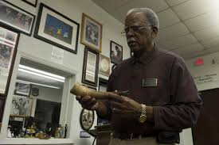
1 – Servidores da área
3 – Servidores da área
especialistas (antropólogos, museólogos, arquitetos, sociólogos, bibliotecários,
Alta qualificação
Retorno
especialistas (antropólogos, museólogos, arquitetos, sociólogos, bibliotecários, músicos, pesquisadores, técnicos especializados (audiovisual, musica...), historiadores,
Alta qualificação
Atividades inerentes ao estado em todos os países.

Slide 6

5. Servidores da área
PEC. CULTURA 2.350 servidores ativos no governo federal
MinC, 6 vinculadas (IPHAN, FUNARTE, IBRAM, FBN, FCRB, ANCINE), – 27 MUSEUS, 27 superintendências, 24 espaços culturais, acervo literário, centro de pesquisa, etc...
Menor remuneração do governo federal.

Slide 7
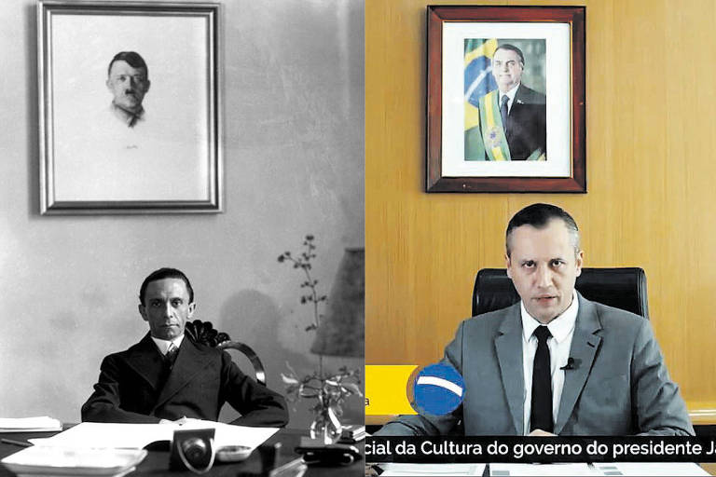
5. Importância do servidor
Defesa das políticas de estado
Resistir ao assédio institucional
Debate técnico e não ideológico

Slide 8

esvaziamento de todos os setores do serviço público somente serve para que não exista futuro para o país.
Todo servidor do estado é imprescindível para o desenvolvimento sustentável da nação
Conclusões

Slide 9



